Slide 1
Wychowanie przez czytanie
20 minut czytania dziennie ma ogromne znaczenie dla przyszłości dziecka

Slide 2
Co mówią statystyki?
Około 60 % Polaków w zeszłym roku nie przeczytało żadnej książki, a 15 % nastolatków to funkcjonalni analfabeci.
Jak więc kształtować w dzieciach od najmłodszych lat dobre nawyki czytelnicze?
Trzeba zacząć od edukowania dorosłych, bo to, jakie są dzieci zależy od rodziców, przedszkola, szkoły i ogólnego klimatu kulturowego w jakim żyjemy.
Aby dziecko stało się dobrym czytelnikiem dorosły musi być przykładem i towarzyszem w czytaniu.

Slide 3
Dzieciństwo ma wpływ na całe życie
Współcześni rodzice nie wiedzą- bo nikt im tego nie uświadamia, a styl życia zmienił się w ostatnich latach. Z dzieckiem trzeba spędzać mnóstwo czasu, trzeba się z nim bawić, rozmawiać, razem czytać.
Niektórzy rodzice sadzają dzieci same przed ekranem, już niemowlętom fundują tablety.
Tymczasem mowy, empatii ani zachowań społecznych - czyli tego, co czyni nas ludźmi- nie można się nauczyć z mediów i urządzeń.
Do tego potrzebna jest bliska, emocjonalna więź z żywym dorosłym. Bardzo ważny jest przykład dotyczący zachowania, sposobu mówienia, słuchania i formy spędzania czasu wolnego.

Slide 4
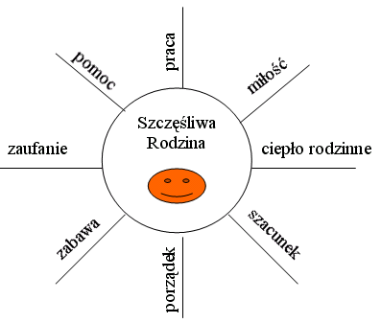
Każdą z pokazanych sfer można realizować na wiele sposobów i zawsze pomocna może być dobra książka.

Slide 5
Warto przeczytać

Slide 6
List do rodziców 10 powodów ,dla których należy czytać dzieciom, i 10 przykazań dla rodziców, którzy chcą , żeby ich dzieci czytały.
1.Czytanie książek zacieśnia więź uczuciową między rodzicami a dzieckiem.
2.Książka rozwija wyobraźnię.
3.Słuchanie bajek rozwija inteligencję, wzbogaca słownictwo, uczy ładnego budowania zdań i zachęca do samodzielnej nauki czytania.
4.Książki wychowują. Jeżeli dobierzemy odpowiednią lekturę, dzieci będą utożsamiały się z książkowym bohaterem.
5.Książki wyrabiają wrażliwość. Dziecięce problemy opisane w bajkach na pewno poruszą niejedno serduszko.

Slide 7
6.Słuchanie książek odpręża i pozwala przyjemnie spędzić czas.
7.Książki rozwijają pasję kolekcjonerską. Czekając na kolejne odcinki przygód bohatera, dziecko rozbudza w sobie ciekawość.
8.Czytanie książek przekazuje nam wiele informacji o dziecku. Niektóre dzieci lubią słuchać ciągle tych samych bajek. Często może to być znak, że coś je nurtuje, niepokoi lub cieszy
9.Książki porządkują dziecięcy świat. Dzięki bajkowym postaciom dzieciom łatwiej zrozumieć codzienne sprawy.
10.Ksiażki podpowiadają ,jak porozumieć się z rówieśnikami i rodzeństwem.

